Slide 1
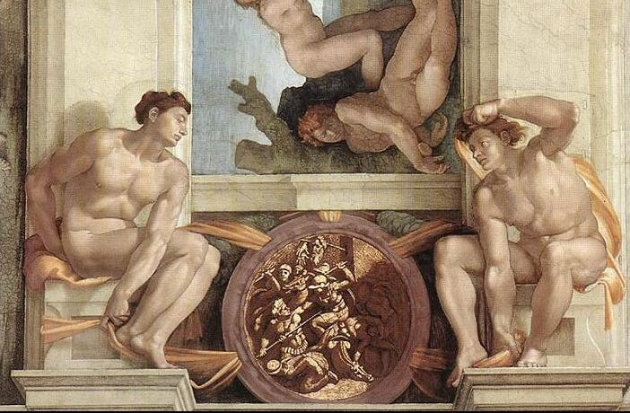
La volta della Sistina: gli Ignudi
Terza parte

Slide 2
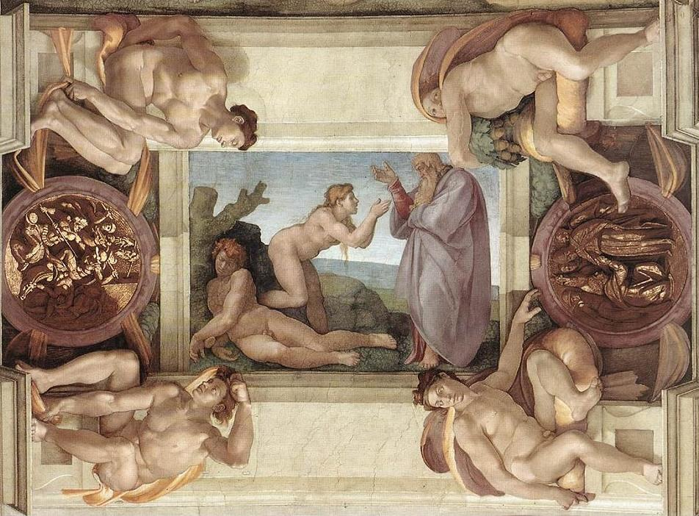
Le quattro virtù cardinali

Slide 3
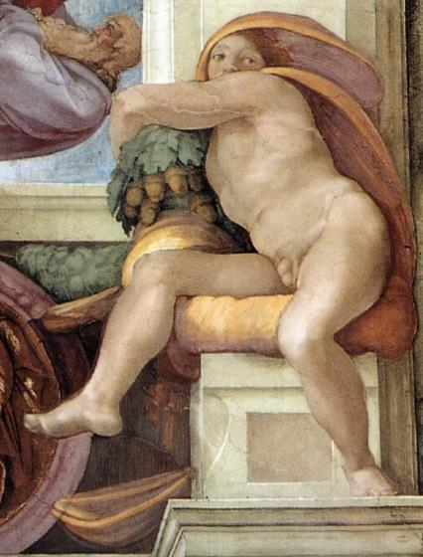
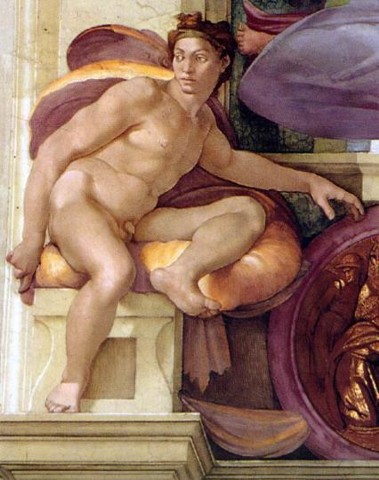
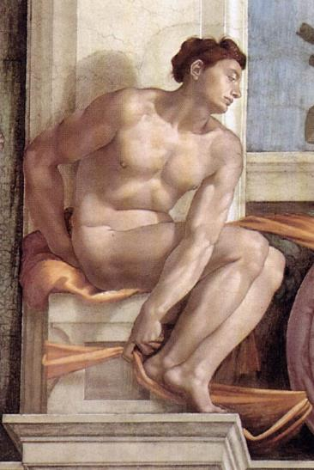
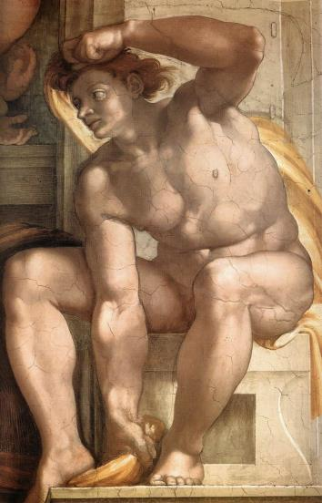
I quattro ignudi che circondano il riquadro della
Creazione di Eva
rappresentano la fortezza, la giustizia, la temperanza, la prudenza
Tutti e quattro i giovani siedono su tessuti e cuscini giallo oro.
Si allude all’età dell’oro, all’inizio della storia dell’umanità.
A questa età si addicono le virtù cardinali.

Slide 4
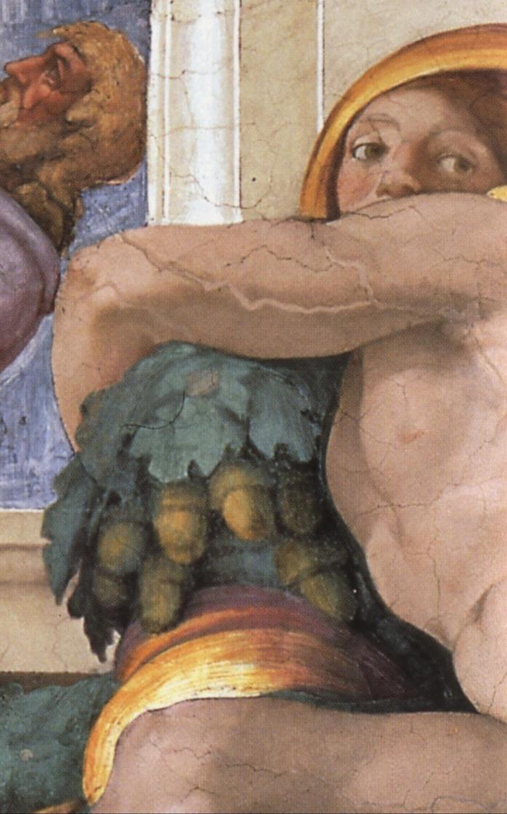
Il primo giovane tiene una estremità del festone
di quercia:
lo stringe
con impeto
e forza.
È la fortezza,
fortitudo.

Slide 5
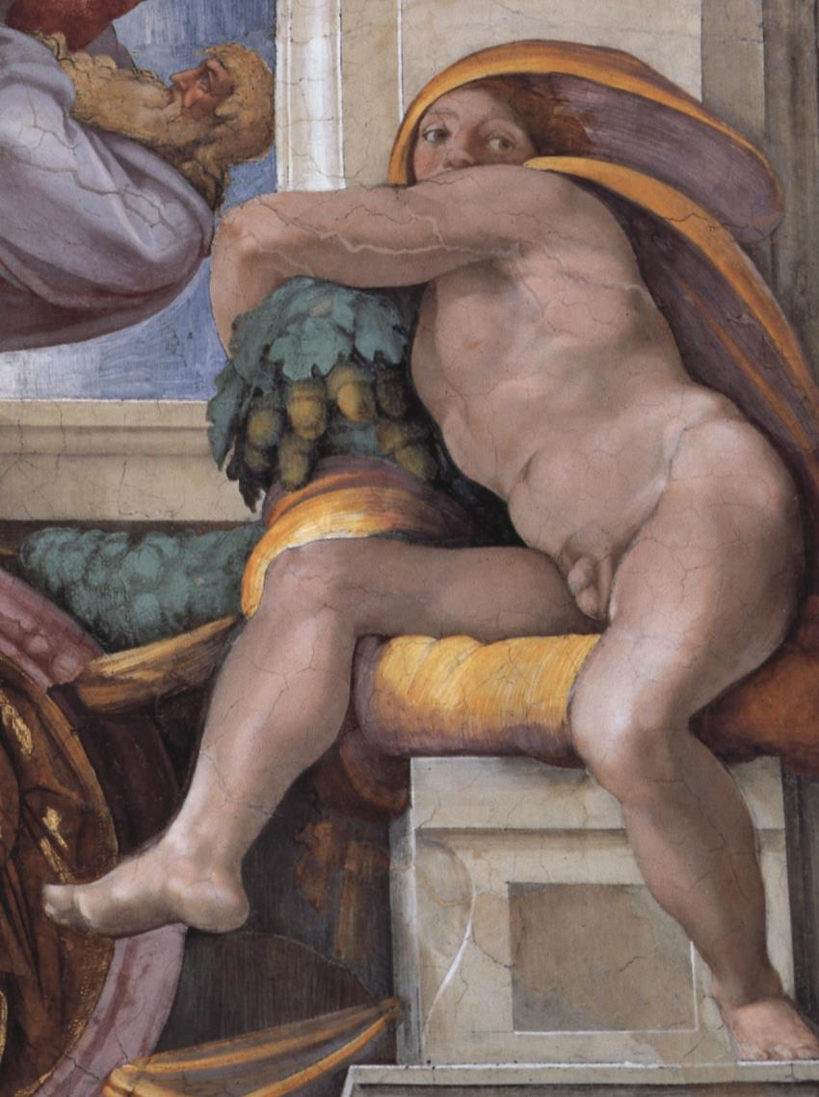
Tutto posso in colui che mi dà forza
Fil 4,13
La fortezza è la virtù per la quale
si sopporta
e si affronta
ogni cosa,
ogni sofferenza,
per rimanere
nel Vangelo,
nella sequela di Lui,
nella sua santità.

Slide 6
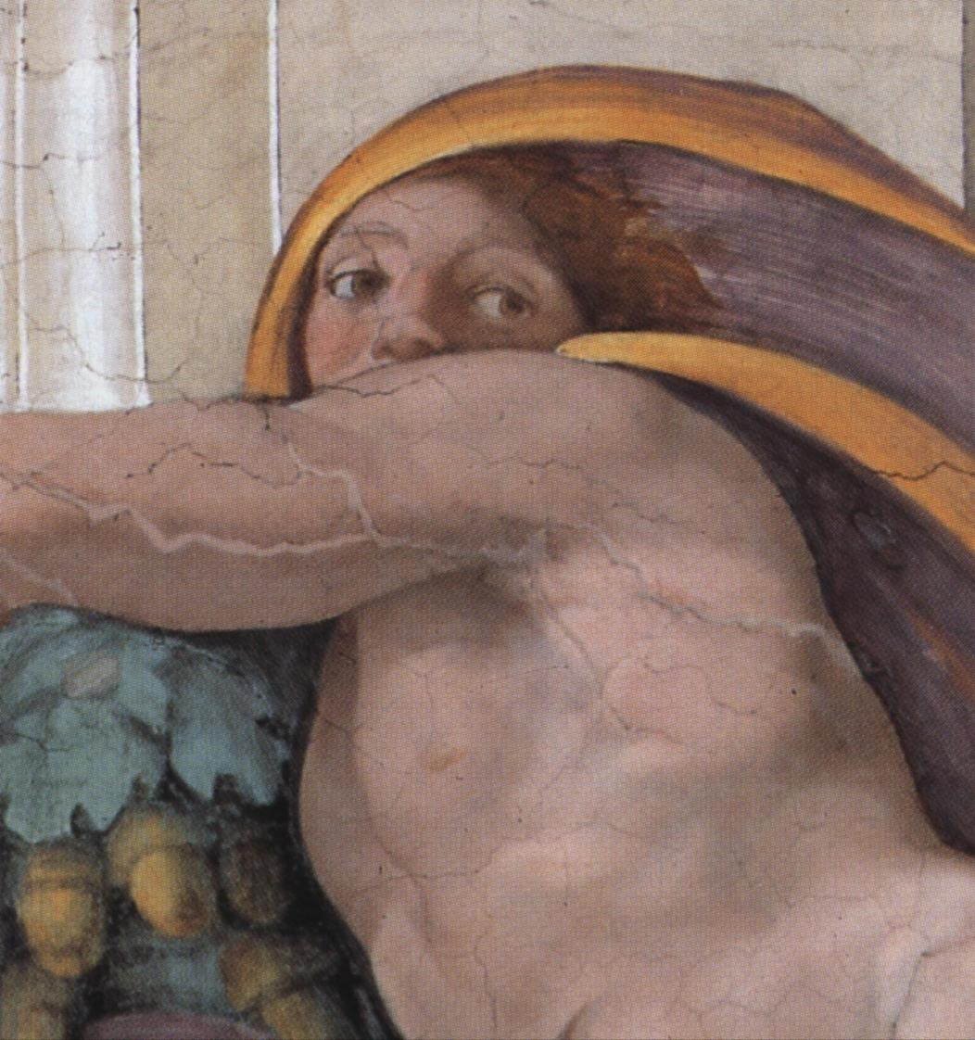

Slide 7
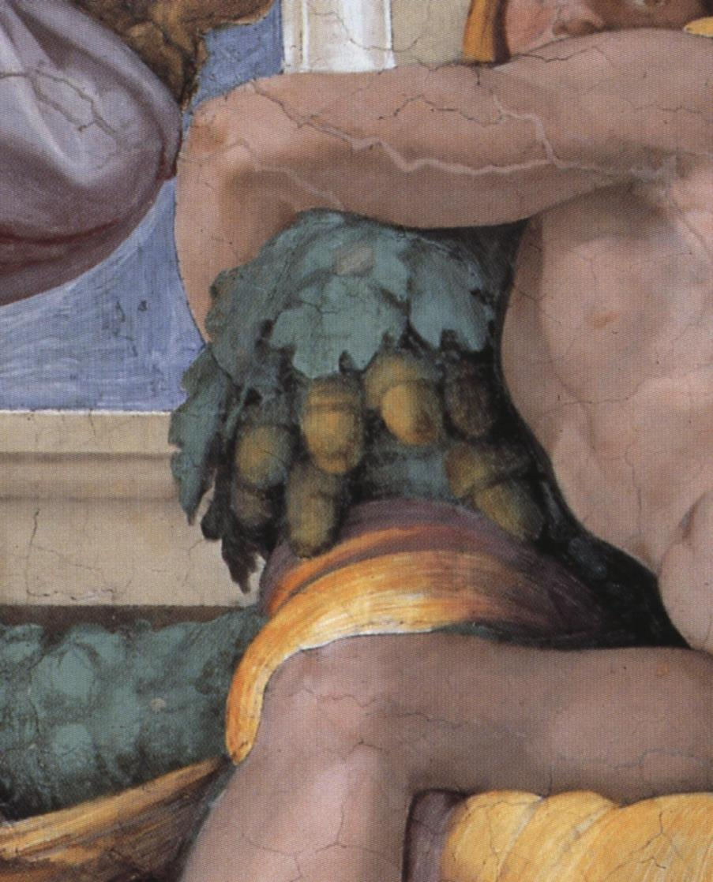

Slide 8
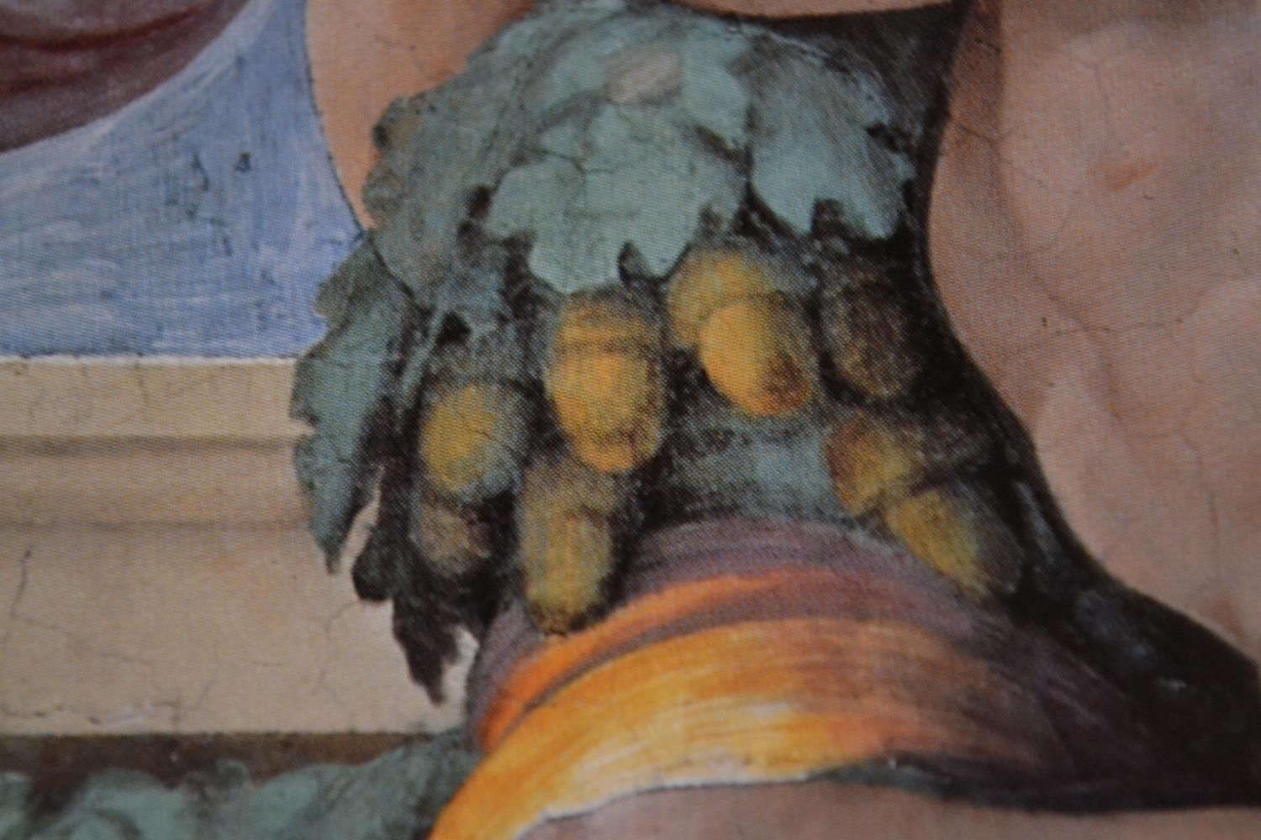

Slide 9
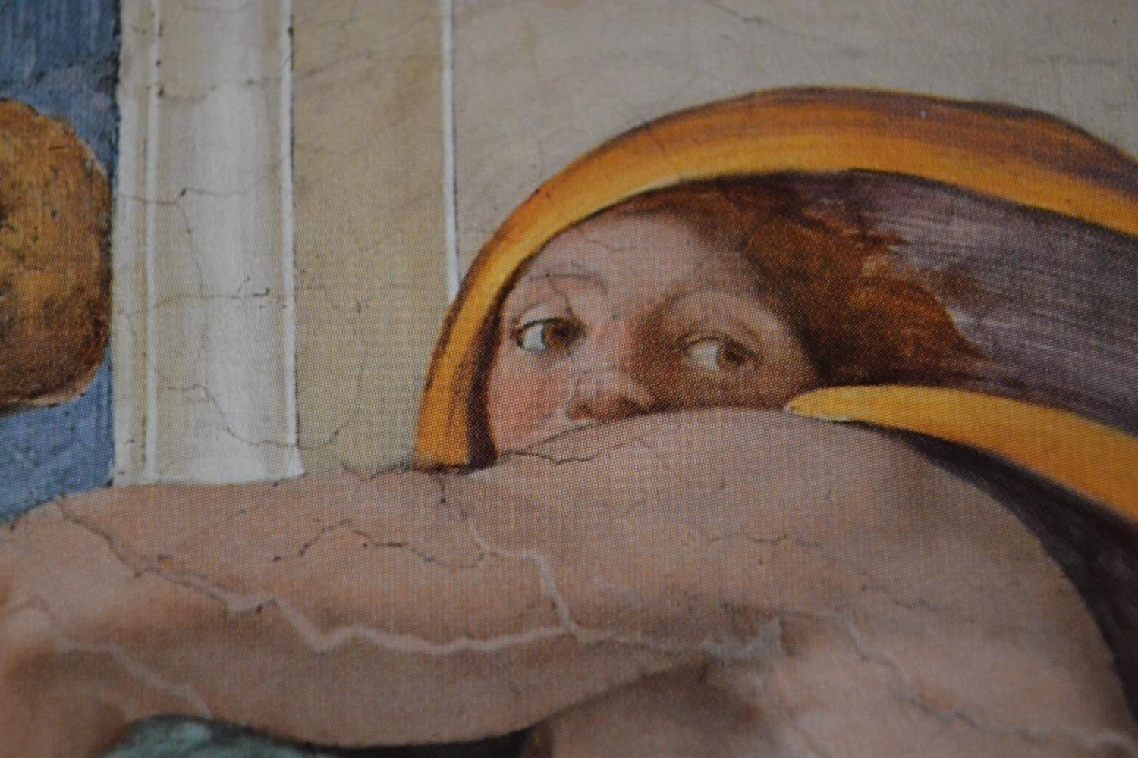

Slide 10
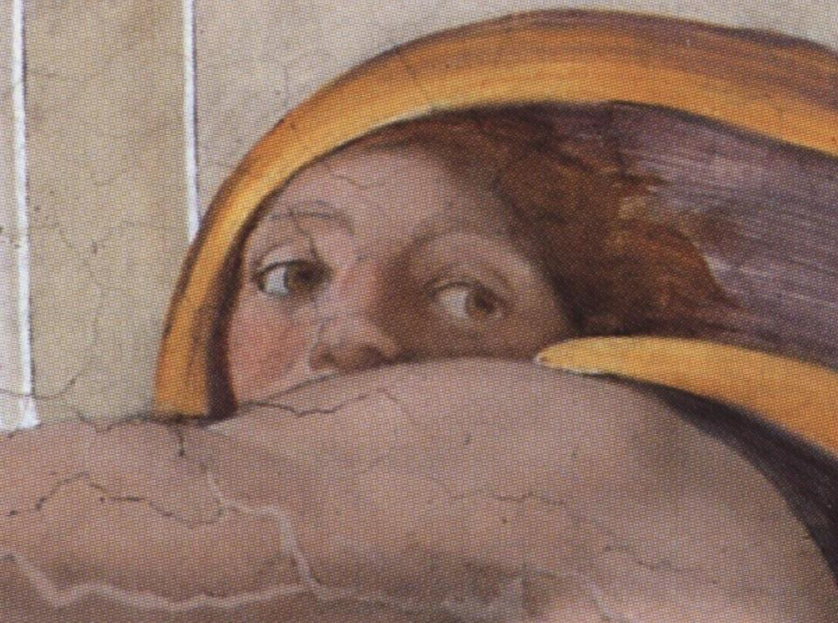

Slide 11
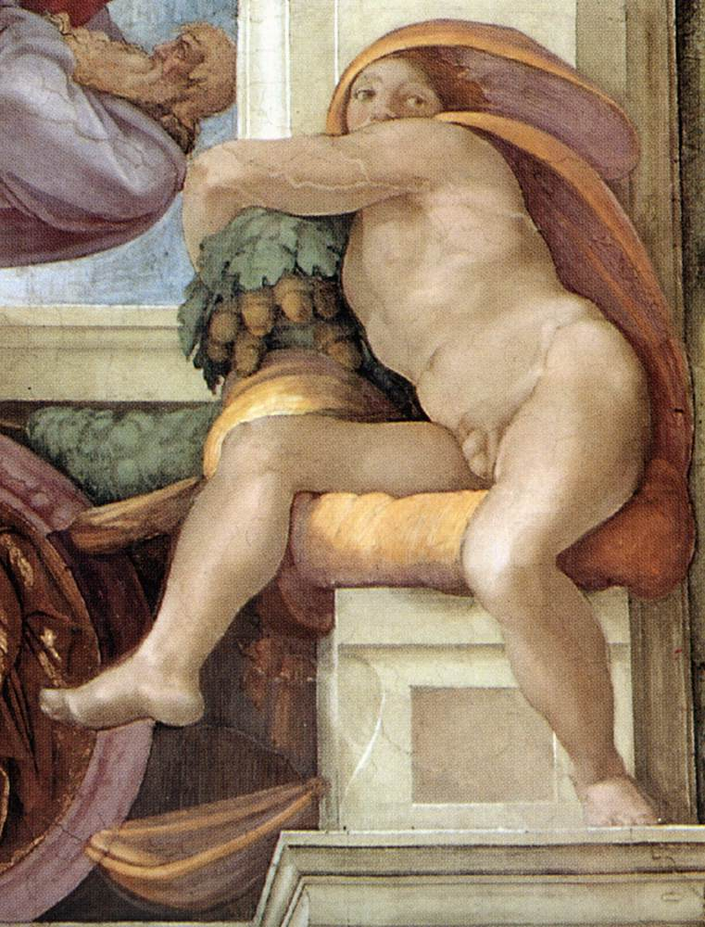

Slide 12
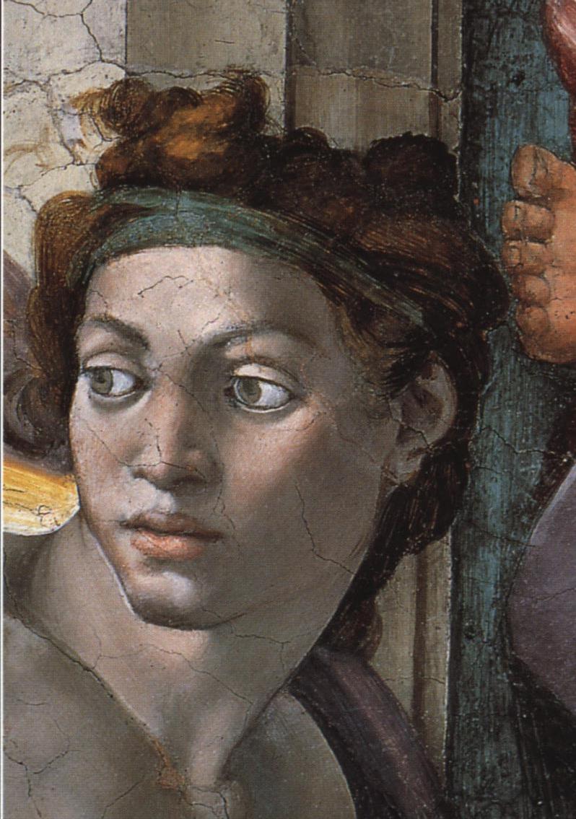
Il giovane seduto sulla sinistra di fronte alla fortezza, sembra avere una conformazione muscolare quasi femminile.
Con lo sguardo da destra egli scorre tutta la volta sulla quale si dispiega l’opera creatrice di Dio.
È la giustizia

Slide 13
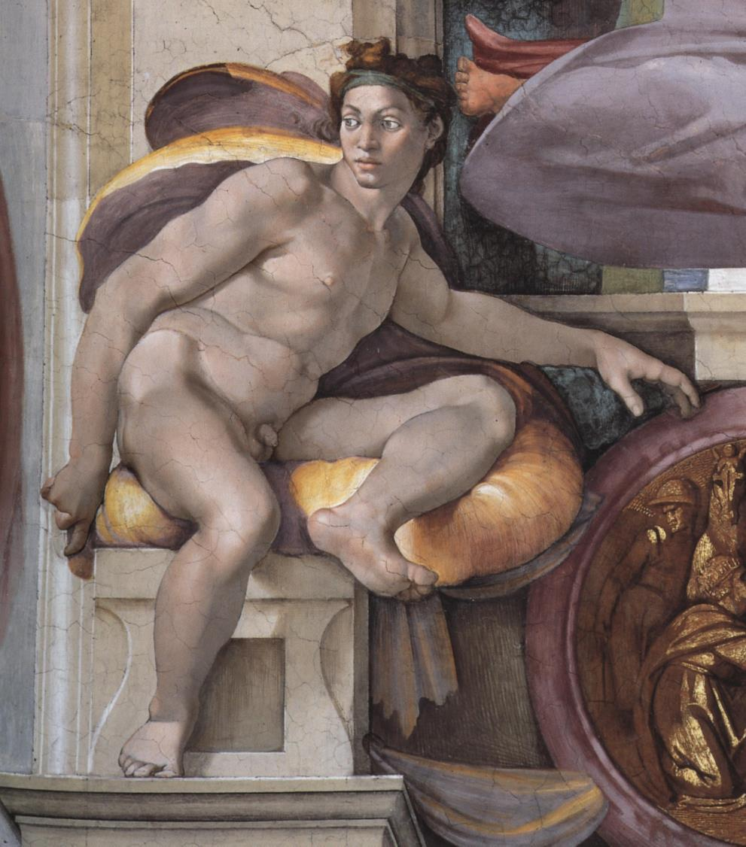

Slide 14
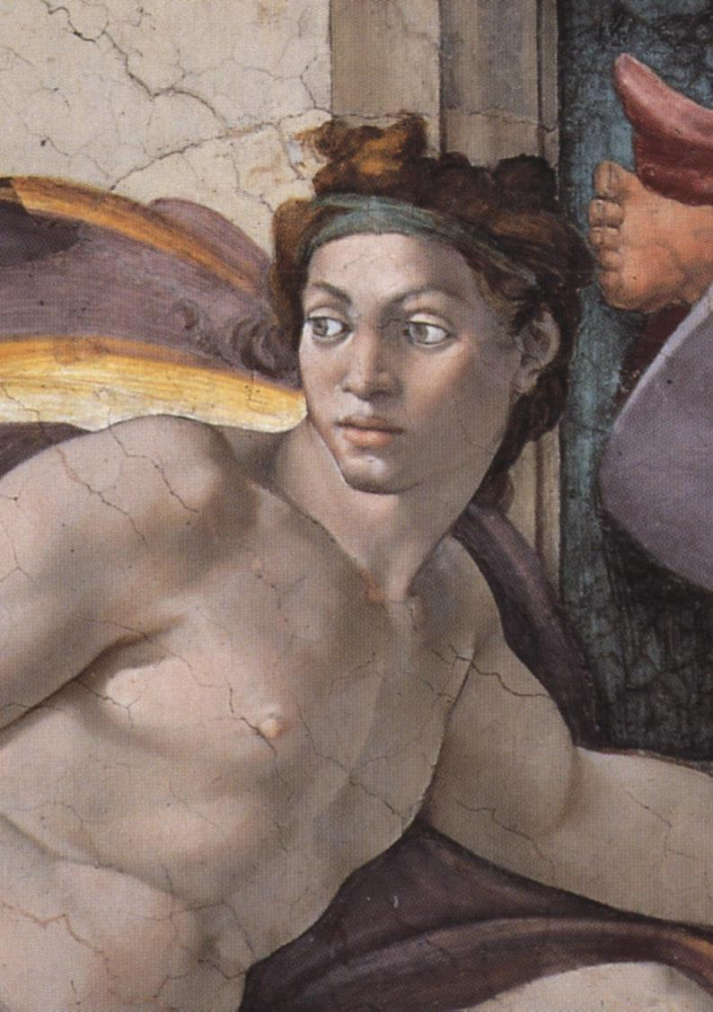
Rendete dunque a Cesare quello che è di Cesare,
e a Dio quello che è di Dio
Mt 22,21
La giustizia
riconosce quello che
è dovuto a un altro.
Lo sguardo intenso
di questo ignudo
percorre tutta la volta
per riconoscere
il progetto e l’opera di Dio di ricapitolare in Cristo
tutte le cose

Slide 15
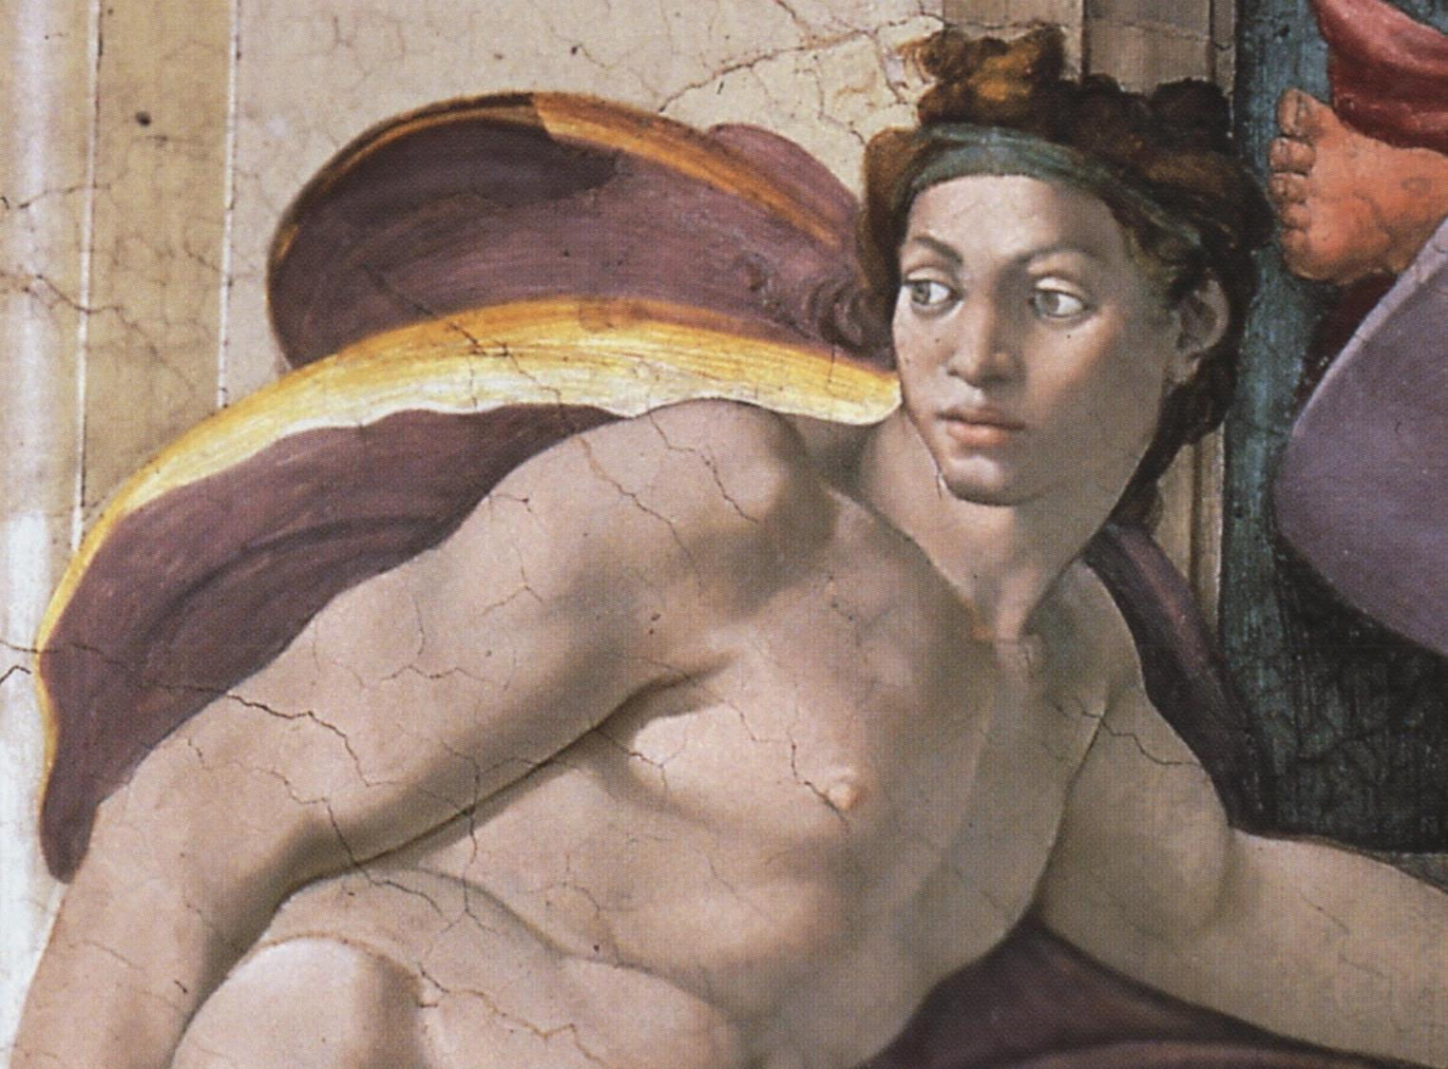

Slide 16
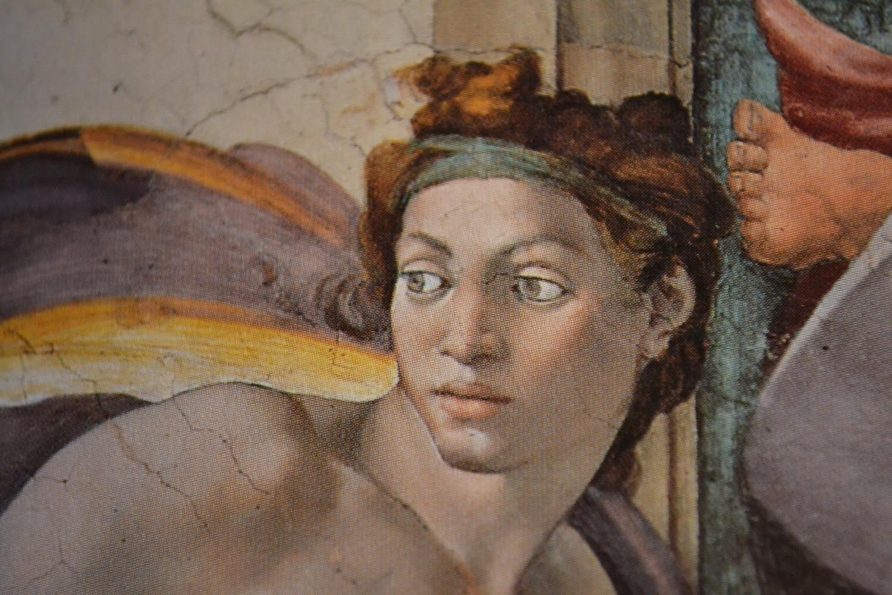

Slide 17
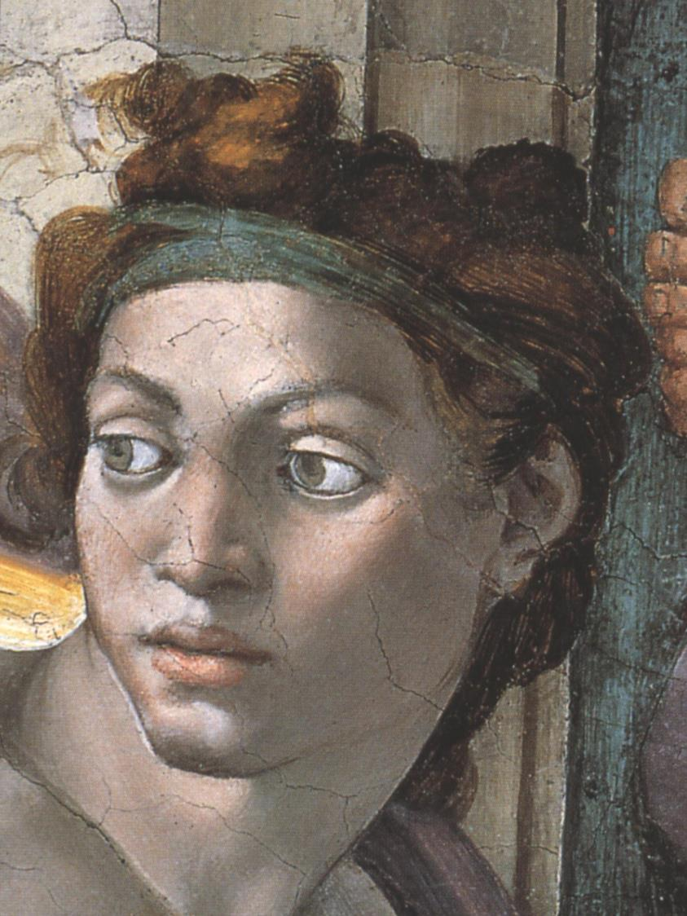

Slide 18
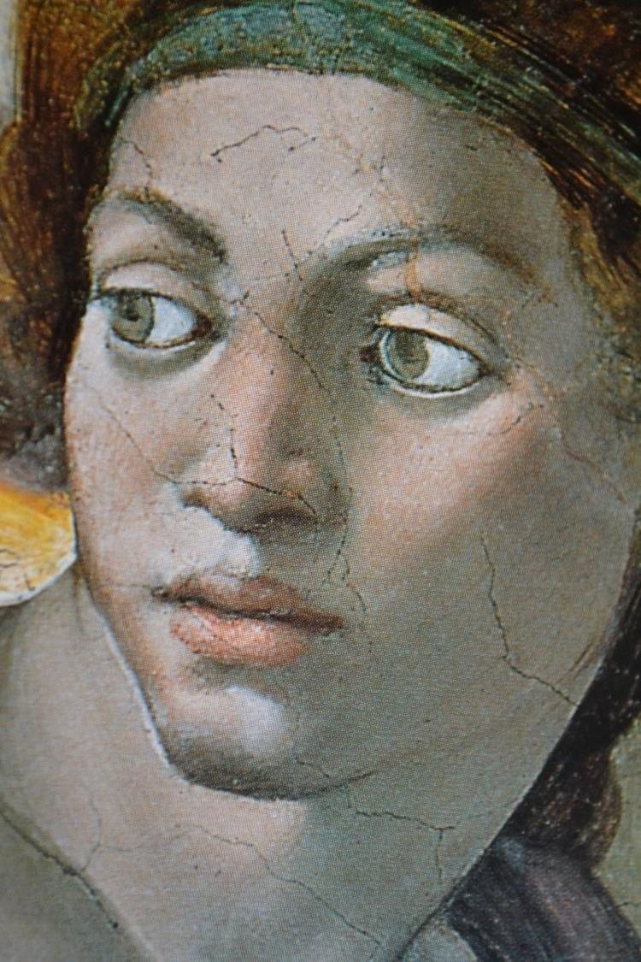

Slide 19
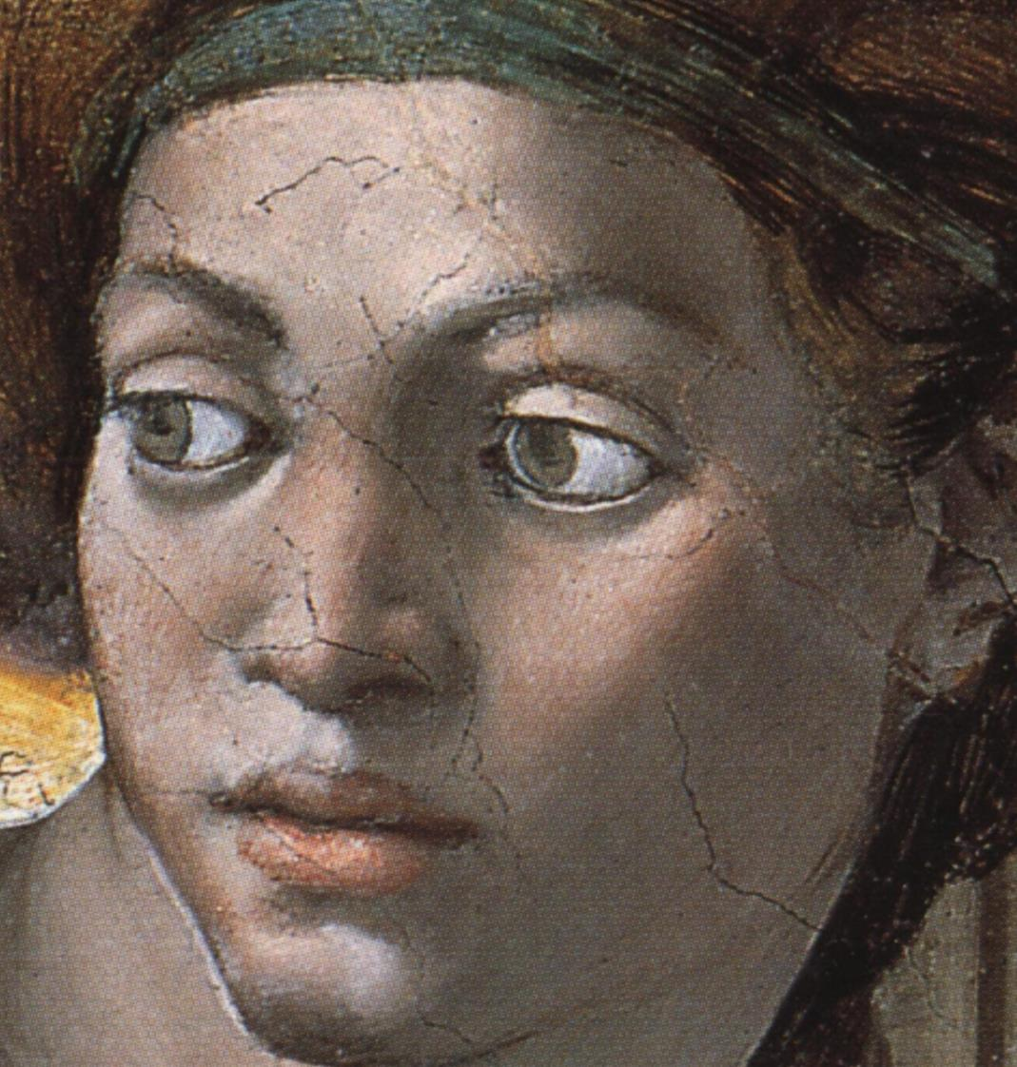

Slide 20
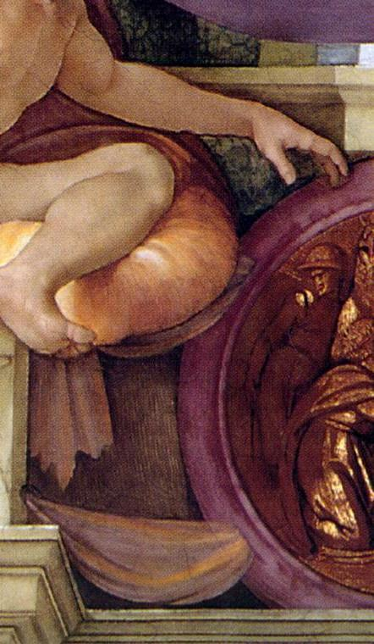
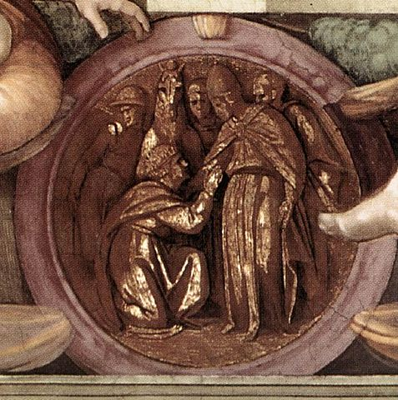
Con la sua sinistra tocca il tondo su cui è raffigurato il re Alessandro Magno che rende omaggio al sommo sacerdote in Gerusalemme.

Slide 22
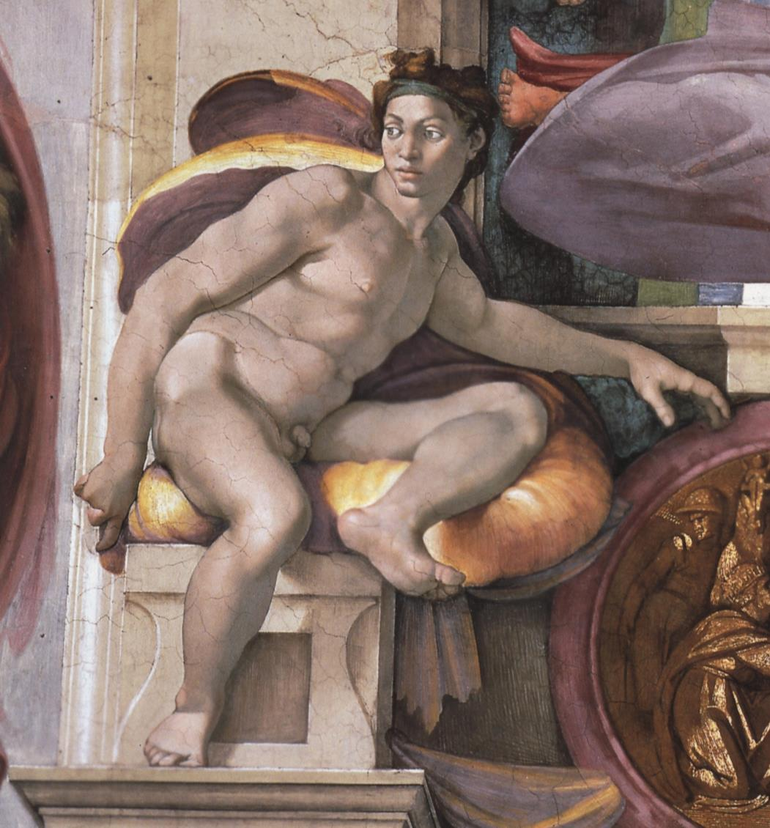

Slide 23
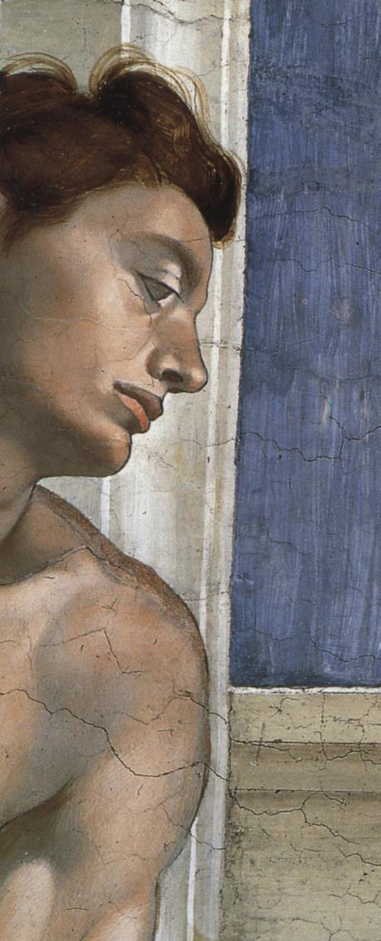
La Temperanza
è la virtù che fa passare
dalla vita secondo la carne
alla vita secondo lo Spirito.
Essa orienta all’amore di agape,
l’Amore che dà la Vita,
ogni desiderio e ogni passione, ogni gioia, ogni piacere,
ogni bellezza,
ogni bontà

Slide 24
Rallegratevi nel Signore, sempre;
ve lo ripeto ancora, rallegratevi.
La vostra affabilità sia nota a tutti gli uomini.
Il Signore è vicino!
Non angustiatevi per nulla,
ma in ogni necessità esponete a Dio le vostre richieste, con preghiere, suppliche e ringraziamenti;
e la pace di Dio, che sorpassa ogni intelligenza, custodirà i vostri cuori e i vostri pensieri in Cristo Gesù.
In conclusione, fratelli, tutto quello che è vero,
nobile, giusto, puro, amabile, onorato,
quello che è virtù e merita lode,
tutto questo sia oggetto dei vostri pensieri.
E il Dio della pace sarà con voi!
Fil 4,4-9

Slide 25
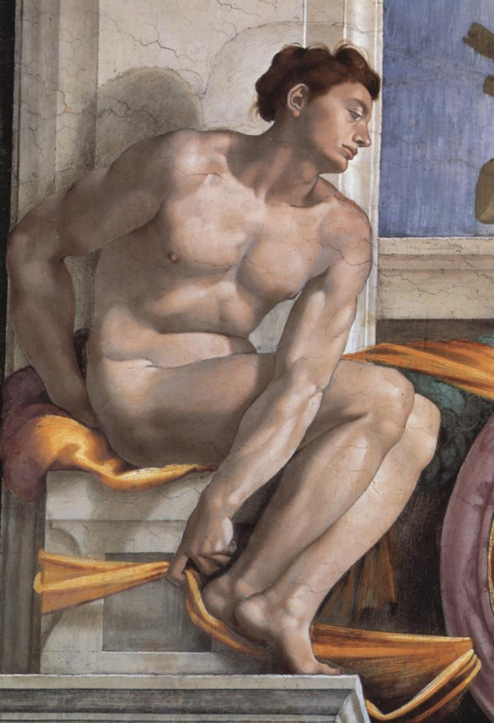
Il giovane che rappresenta
la Temperanza
ha una postura raccolta.
Siede con le ginocchia strettamente avvicinate.
Trattiene con l’indice
della mano sinistra
il nastro dorato,
sul quale siede,
e che passa tra gli occhielli del tondo in rilievo.

Slide 26
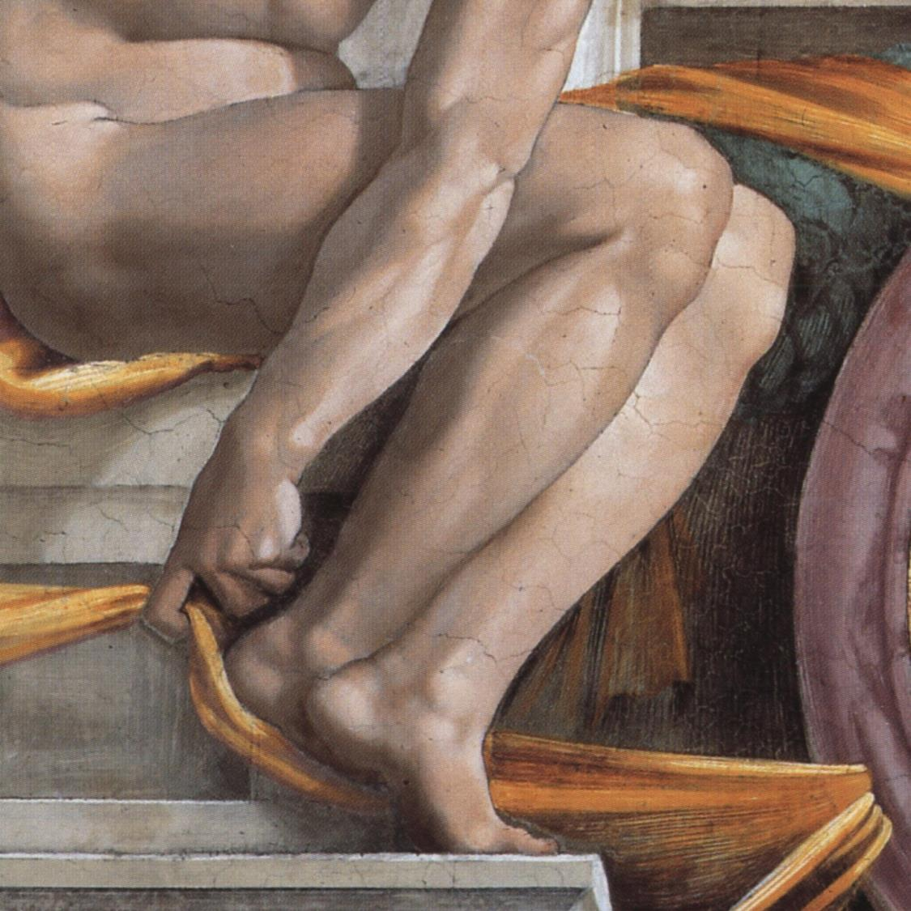

Slide 27
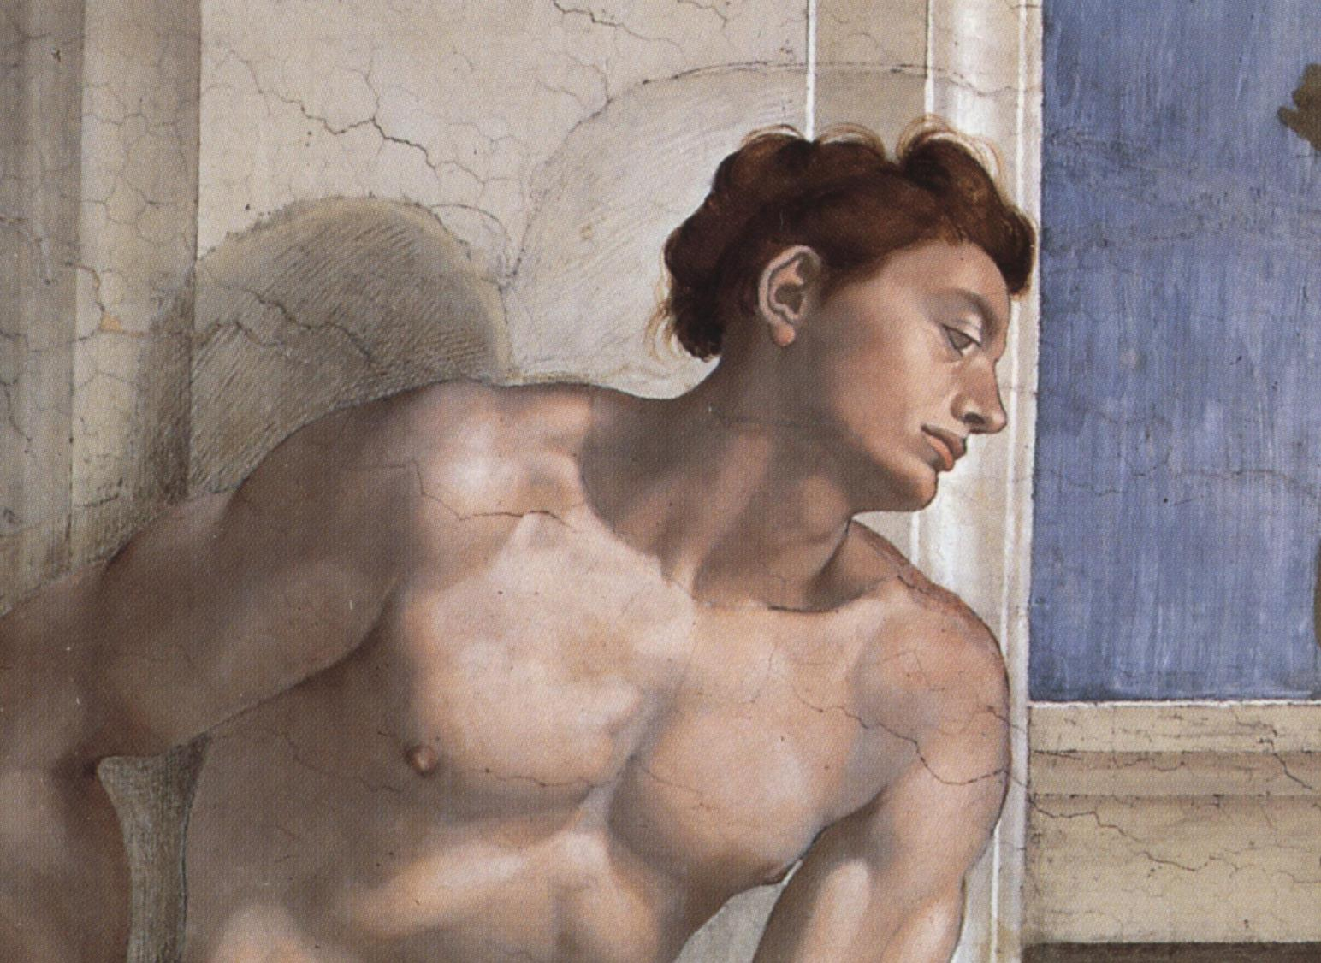

Slide 28
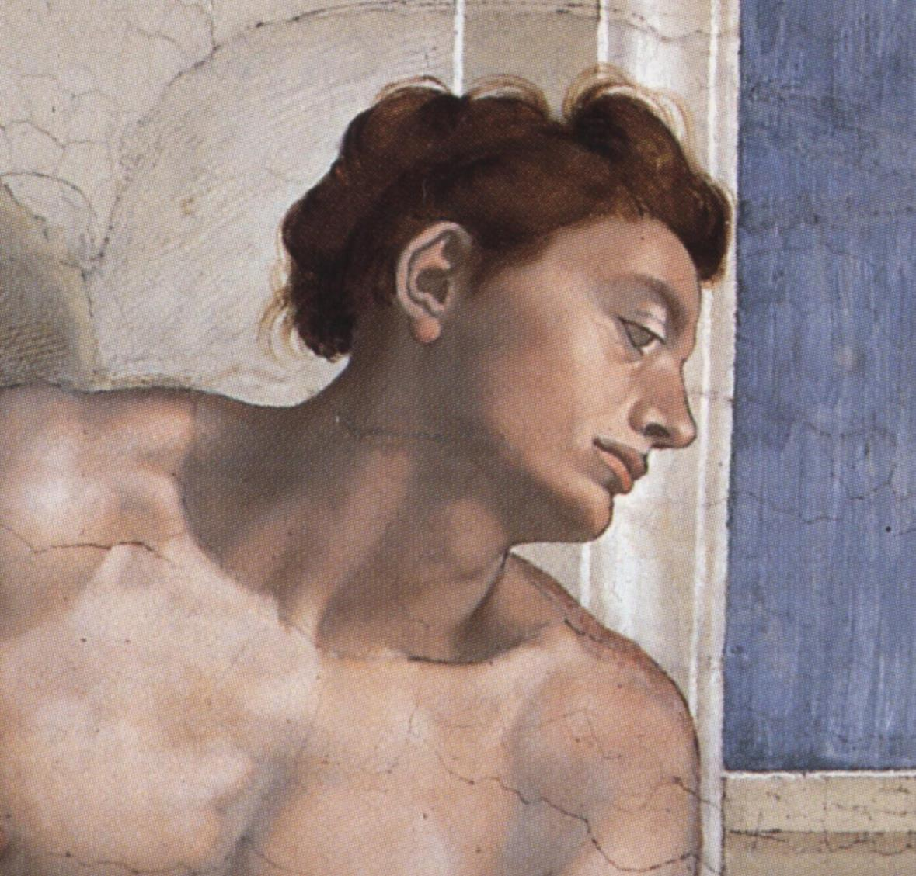

Slide 29
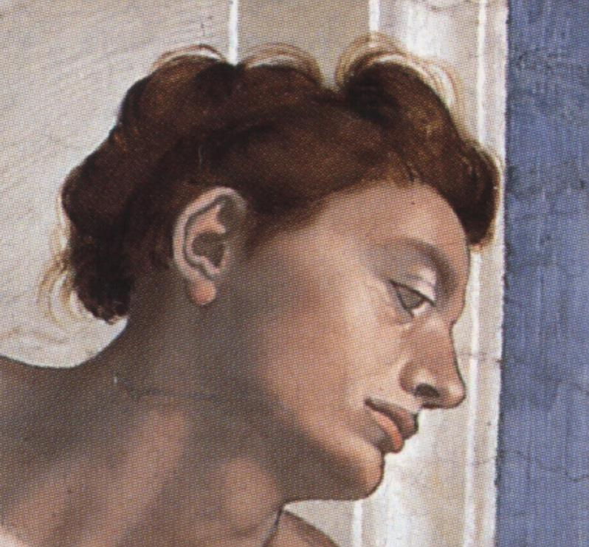

Slide 30
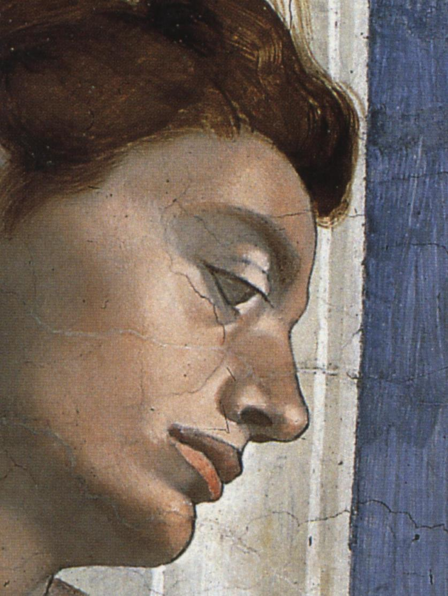

Slide 31
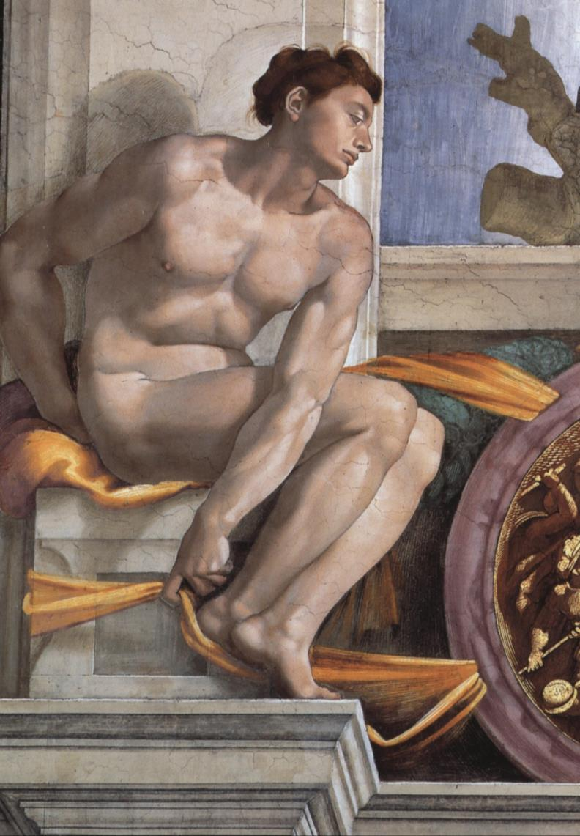

Slide 32
L’ultimo giovane,
seduto di fronte alla temperanza,
ferma con il piede
e la mano destra
il medesimo nastro,
e con la sinistra,
lo solleva
tenendolo
sopra il capo.
È la previdente
Prudenza.

Slide 33
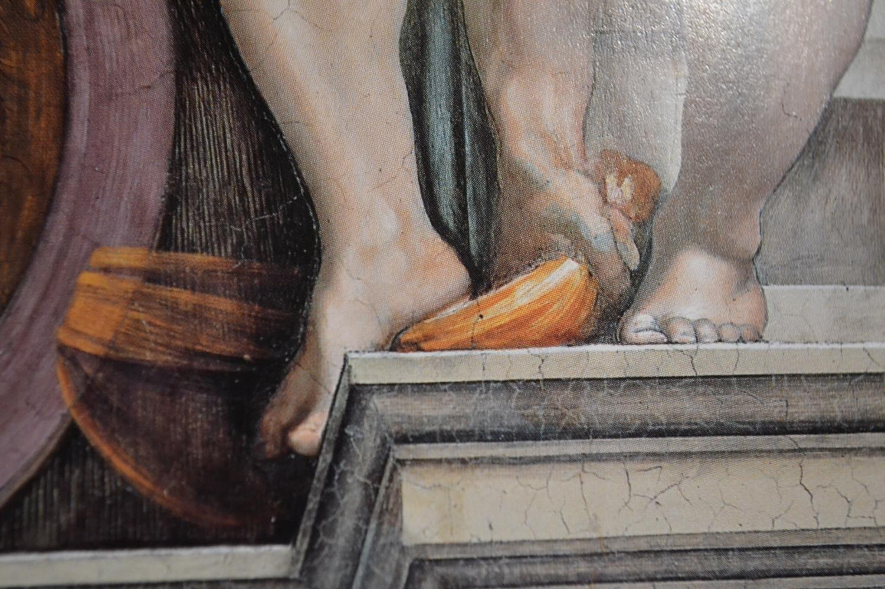

Slide 34
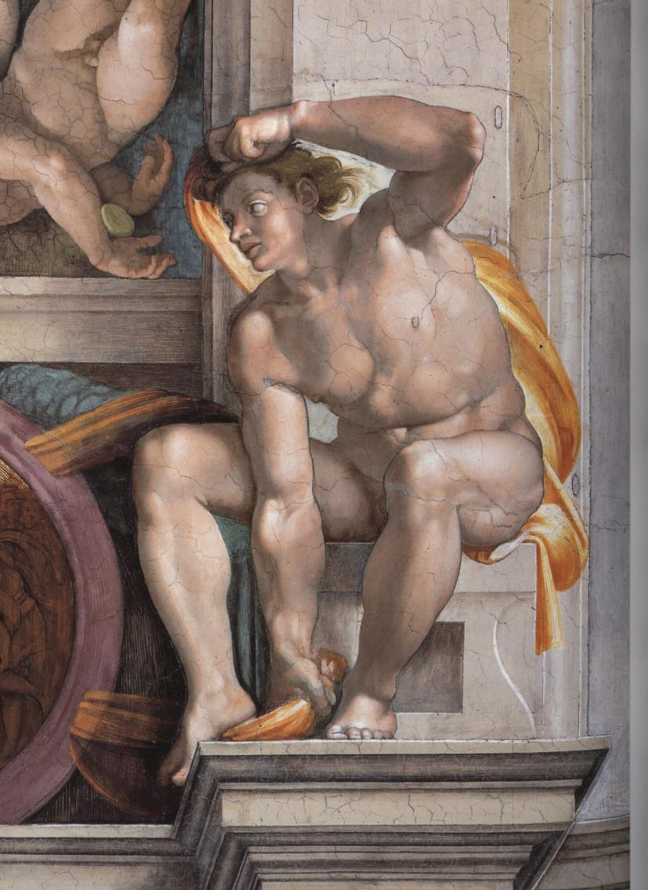
Non conformatevi
alla mentalità di questo secolo,
ma trasformatevi rinnovando
la vostra mente,
per poter discernere
la volontà di Dio,
ciò che è buono,
a lui gradito e perfetto
Rm 12, 2
La Prudenza
è quella virtù
che in tutte le cose
cerca e coglie
la volontà di Dio
e ad essa conforma
la vita personale e
la storia degli uomini

Slide 35
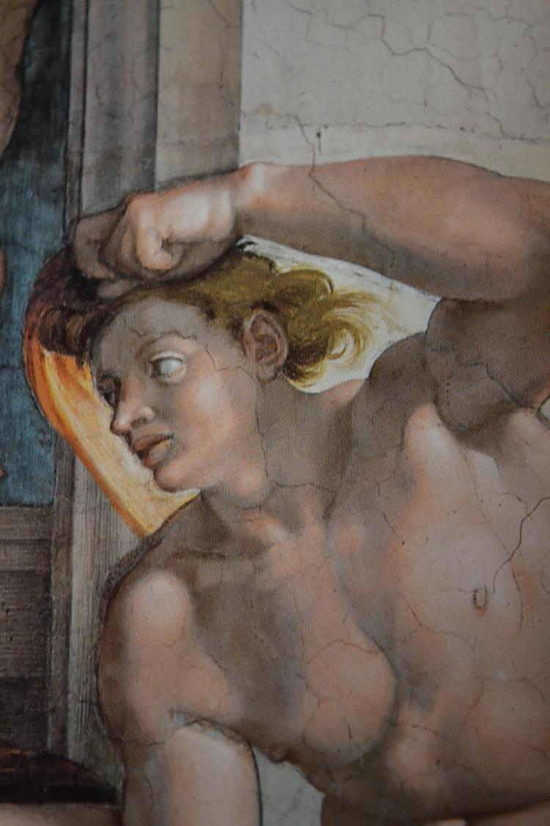

Slide 36
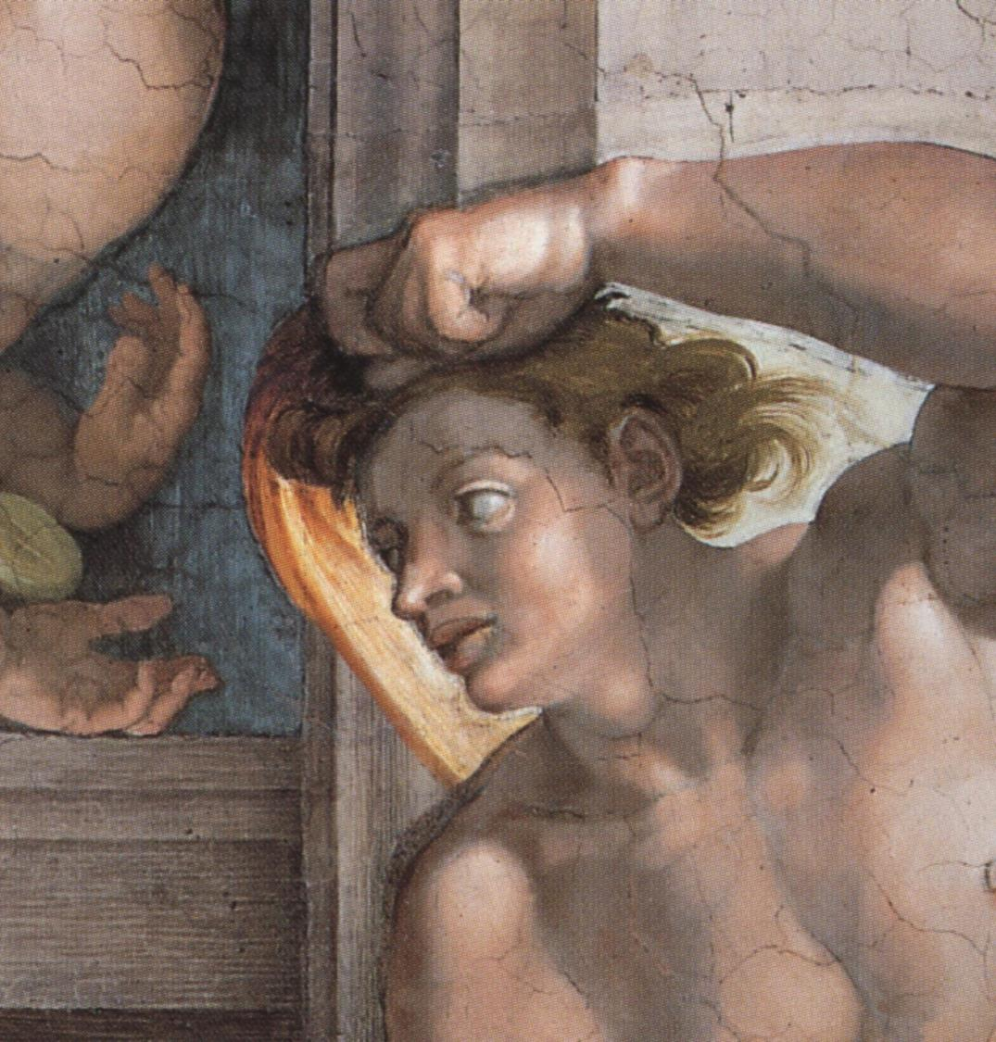

Slide 37
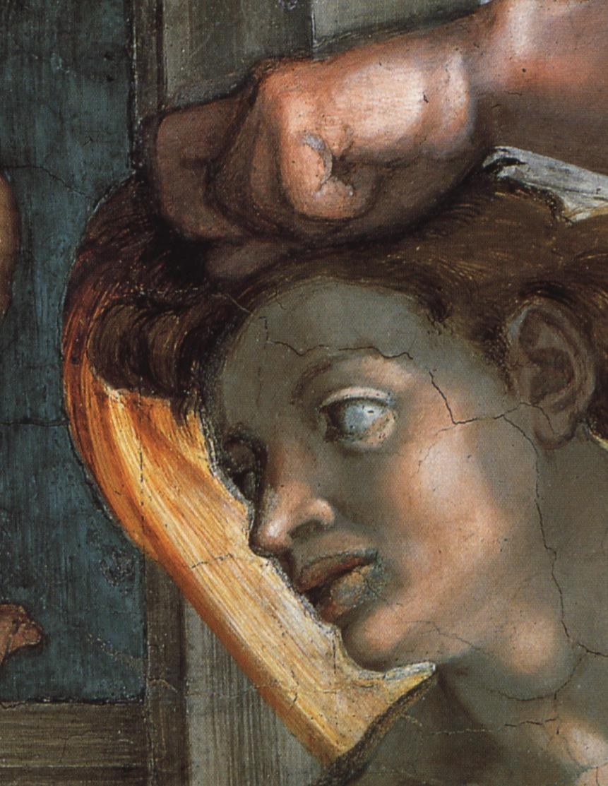

Slide 38
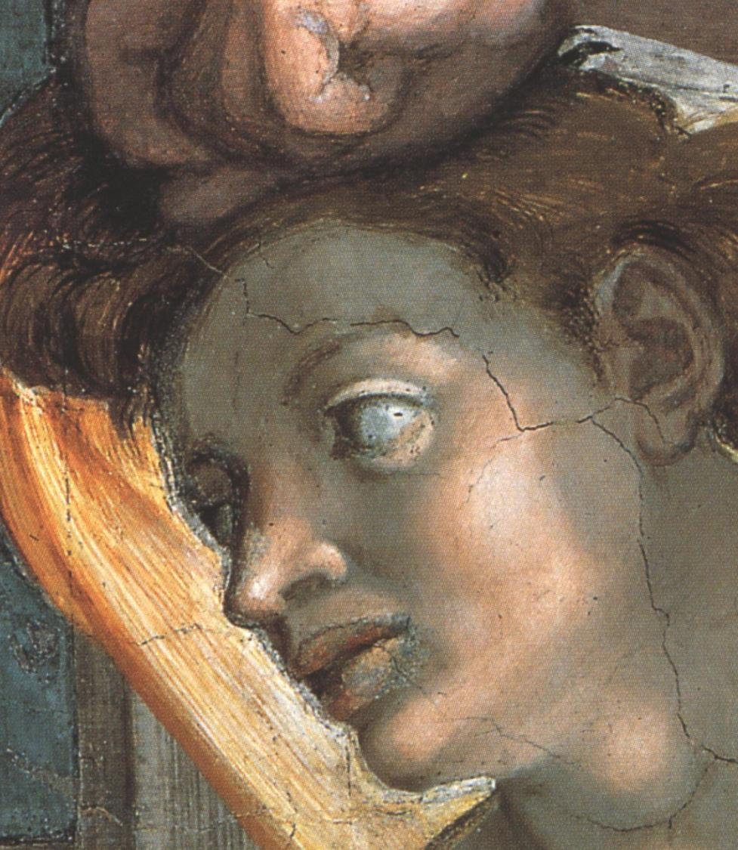

Slide 39
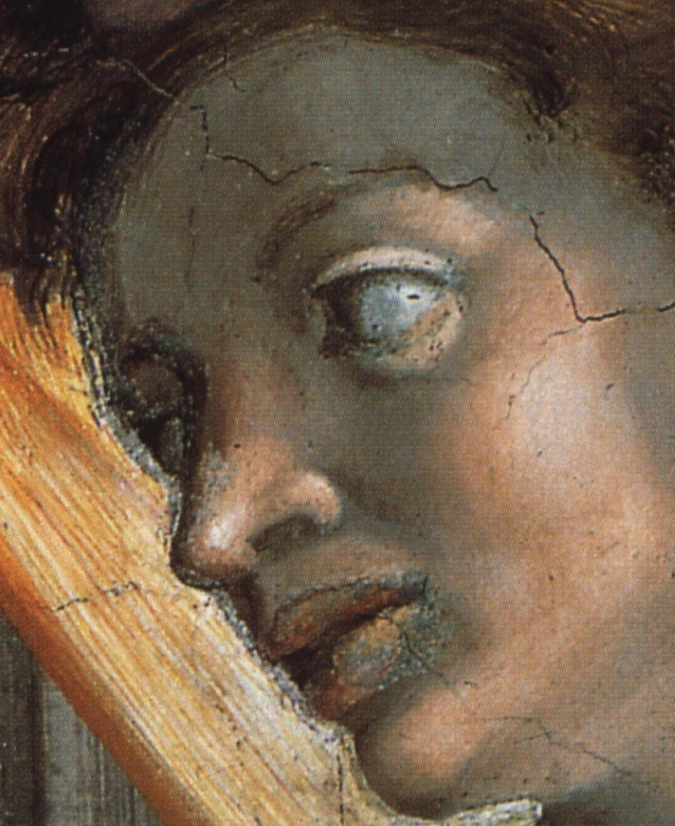

Slide 40
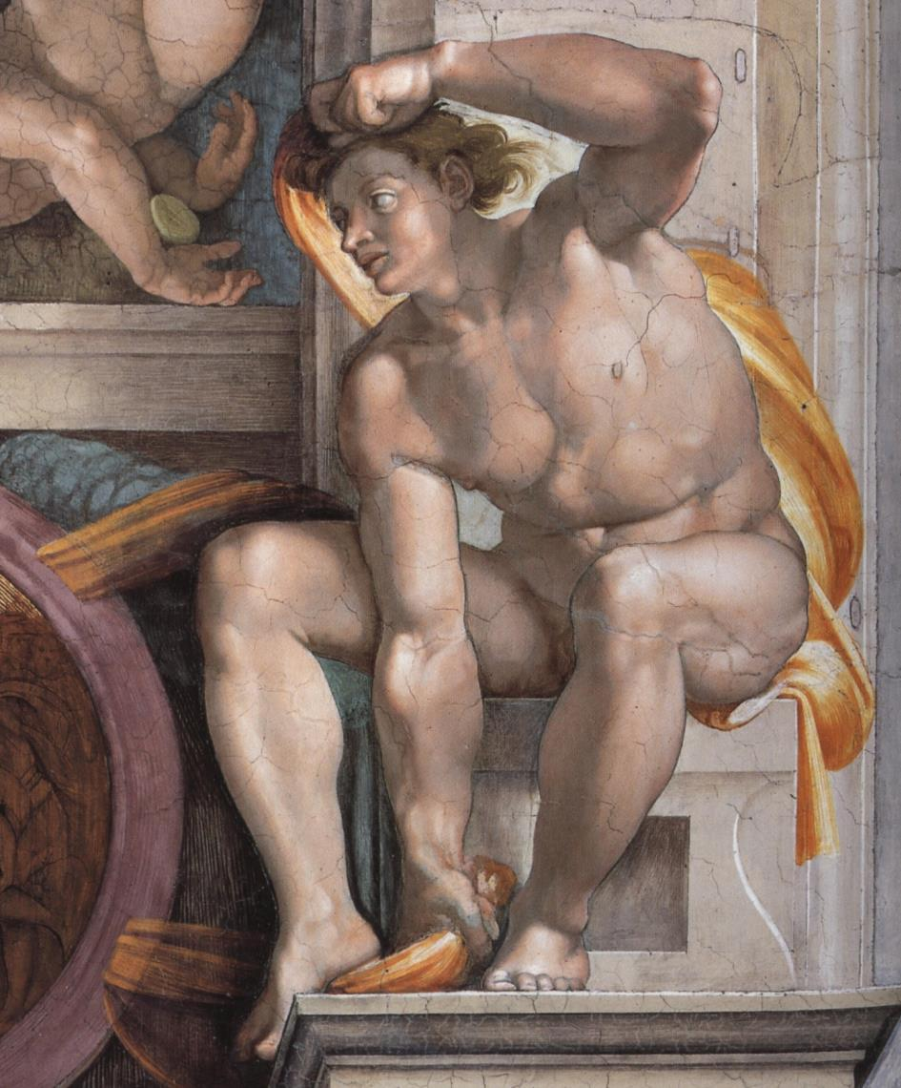

Slide 41
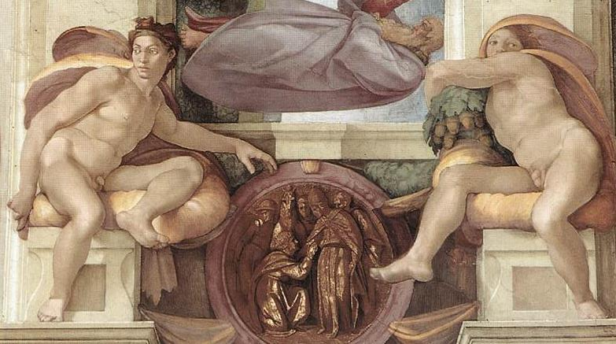
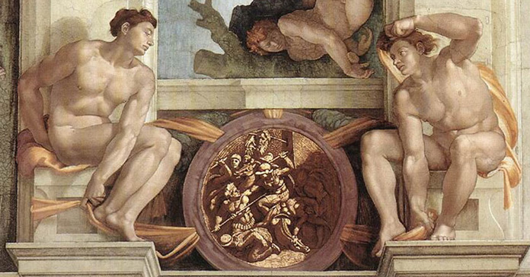
I medaglioni
di
Nicanore
e di
Alessandro Magno

Slide 42
Sul tondo che si trova sopra
la Sibilla Cumana
è raffigurato Alessandro Magno
che rende omaggio
al sommo sacerdote in Gerusalemme,
fatto narrato nel Primo Libro dei Maccabei

Slide 43
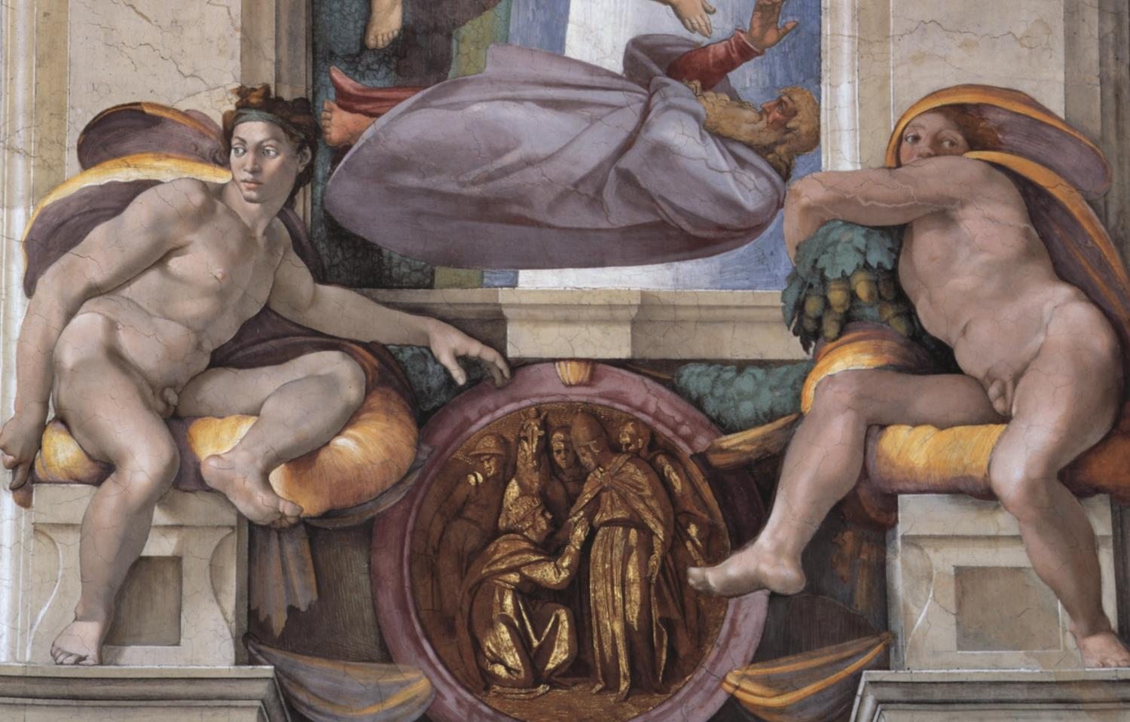

Slide 44
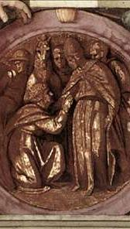
Il re Alessandro
scrisse pure a Gionata
affinché gli andasse incontro
e questi si recò a Tolemaide
con grande pompa.
Incontrò i due re e diede loro,
al pari dei loro amici,
argento e oro e altri doni,
trovando grazia ai loro occhi.
Contro di lui, tuttavia,
convennero alcuni uomini
pestiferi d'Israele, uomini iniqui,
che volevano intervenire contro di lui; ma il re non prestò loro attenzione.

Slide 45
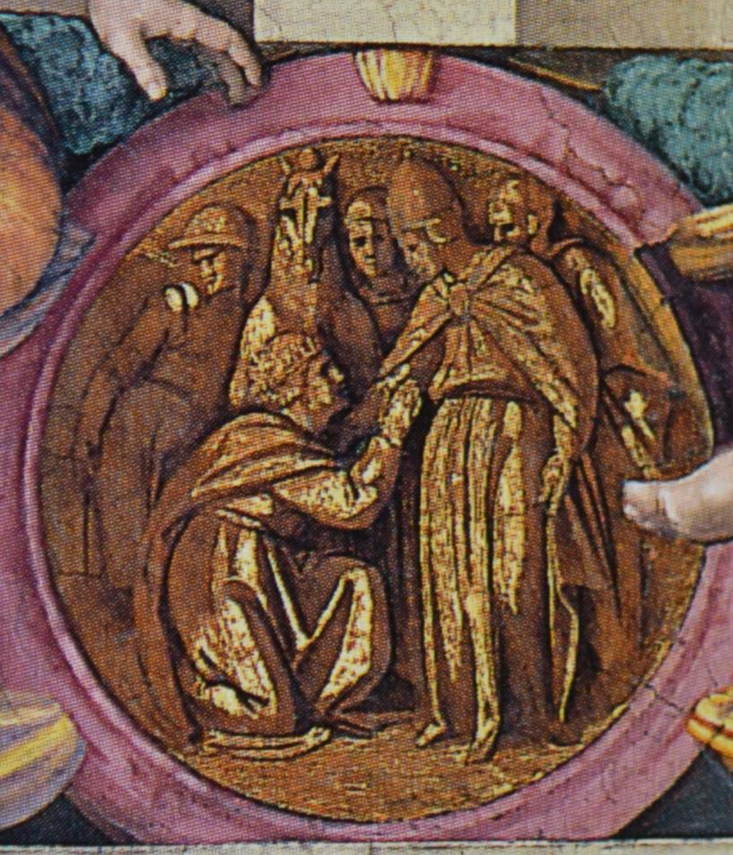
Il re, anzi, comandò
che togliessero di dosso
a Gionata
i suoi vestiti
e lo rivestissero di porpora;
e così fecero.
Poi il re lo fece sedere
accanto a sé
e disse ai suoi ufficiali: «Uscite con lui
al centro della città
e fate proclamare
che nessuno cerchi di intervenire contro di lui
per qualunque motivo
e nessuno gli rechi molestia per qualsiasi ragione

Slide 46
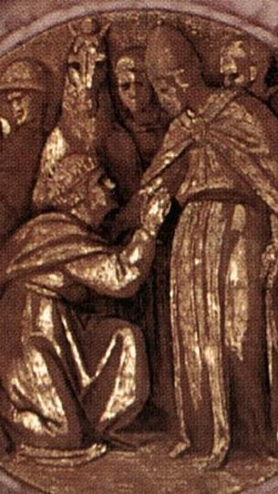
Or quando
gli accusatori videro
che egli era onorato
conforme a quanto il re
aveva fatto proclamare,
e come era stato rivestito
di porpora,
se ne fuggirono tutti.
Il re lo colmò d'onori,
lo iscrisse tra i suoi primi amici e lo costituì stratega e governatore della provincia.
1Mac 10,59-65

Slide 47
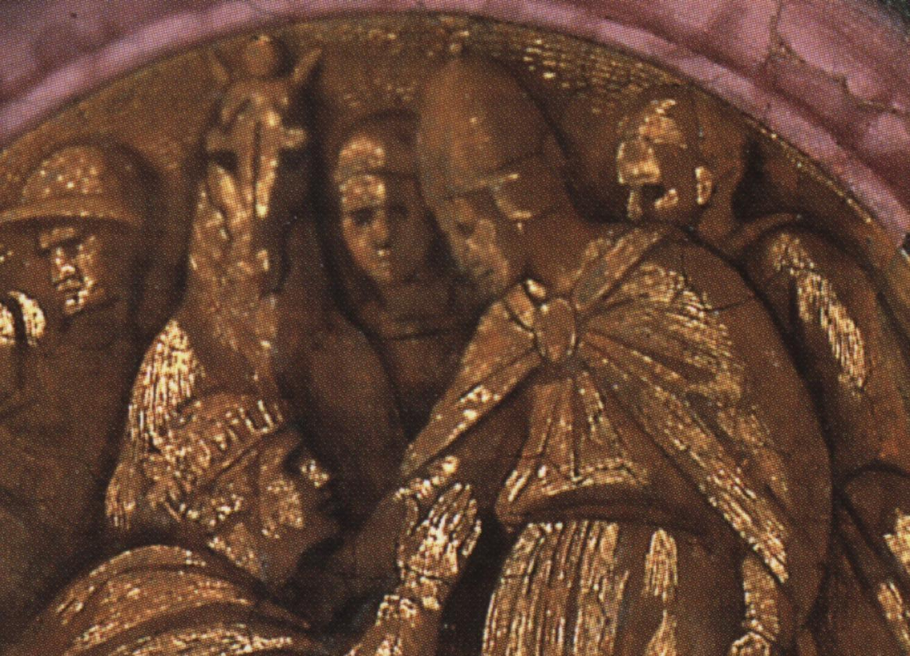

Slide 48
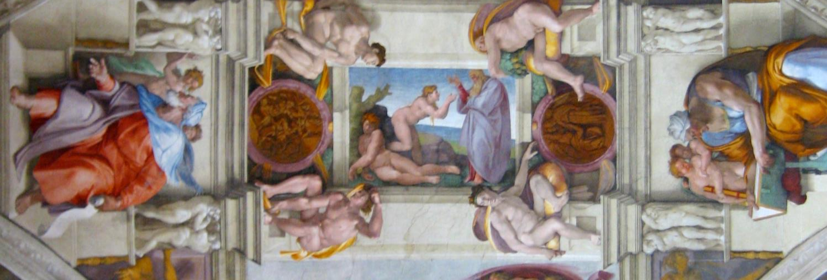
Il tondo che si trova sopra
Il profeta Ezechiele
mostra il trasporto delle spoglie di Nicanore a Gerusalemme,
narrato nel Primo Libro dei Maccabei

Slide 49
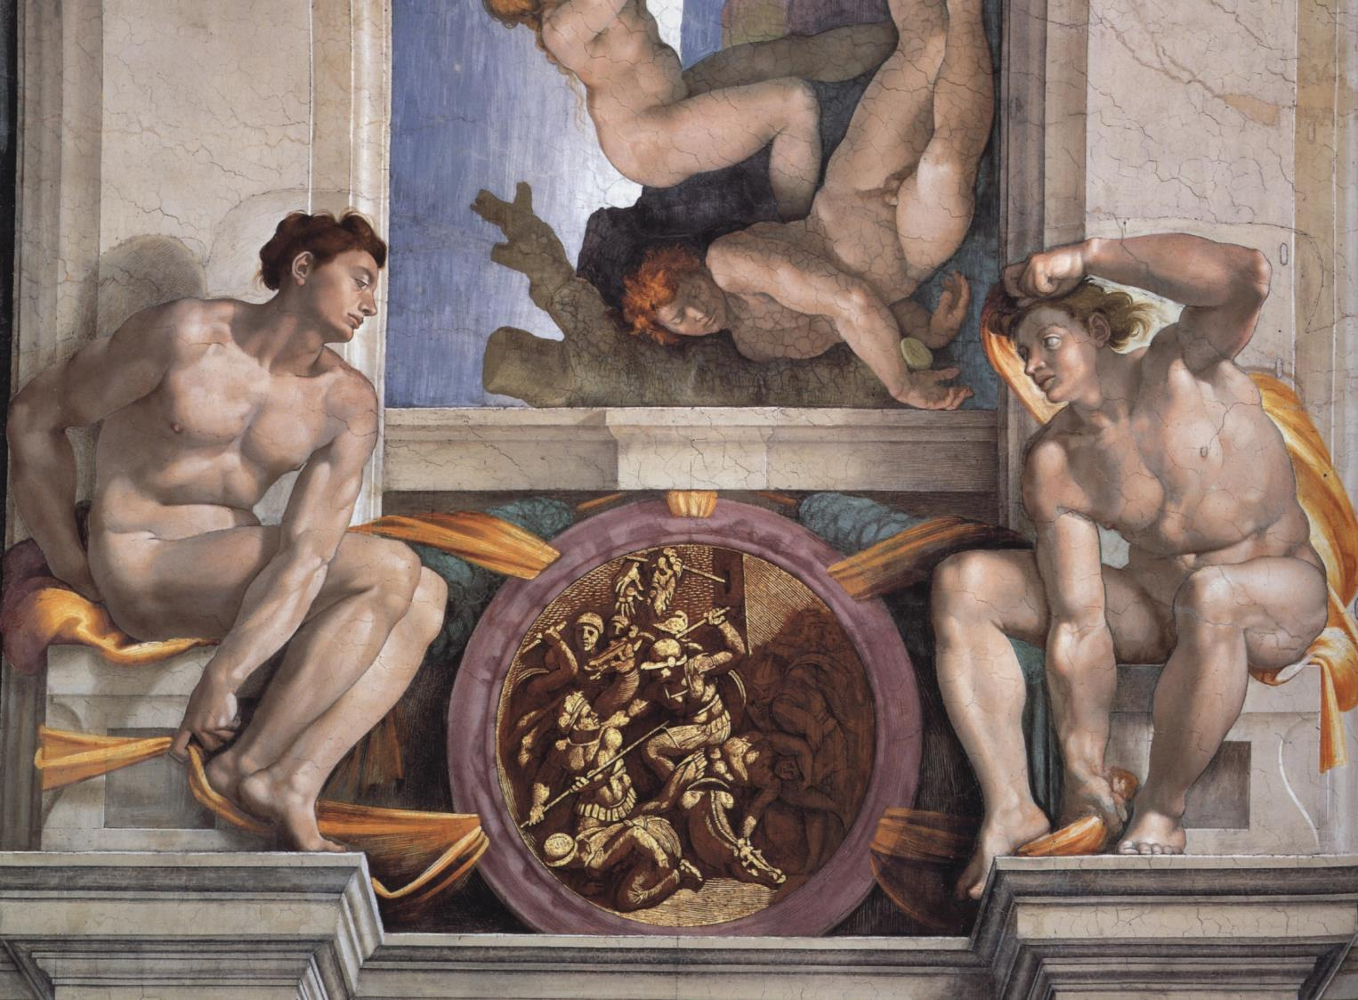

Slide 50
Nicànore uscì da Gerusalemme
e andò ad accamparsi a Bet-Oron, dove gli andò incontro
un esercito di Siria.
Giuda si accampò ad Adasa
con tremila uomini e pregò:
«Quando i messi del re assiro bestemmiarono,
uscì il tuo angelo e ne abbatté centottantacinquemila.
Allo stesso modo
abbatti questo esercito
che ci sta davanti,
affinché gli altri sappiano che egli ha parlato empiamente
contro il tuo santuario
e giudicalo
secondo la sua malvagità!».

Slide 51
Gli eserciti attaccarono battaglia il 13 del mese di Adar. L'esercito di Nicànore
però fu sconfitto
ed egli stesso cadde per primo nel combattimento.
Quando il suo esercito
vide che Nicànore era caduto, gettarono le armi e fuggirono. I Giudei da Adasa
li inseguirono fino a Ghezer, suonando dietro loro
le trombe d'allarme.

Slide 52
Uscirono, allora,
uomini da tutti i villaggi
che si trovavano all'intorno,
li accerchiarono
e li fecero rivoltare
gli uni contro gli altri.
Così caddero tutti a fil di spada
e non ne rimase neppure uno.
Presero le loro spoglie
e il bottino,
mozzarono la testa di Nicànore
e la sua destra,
che egli aveva stesa arrogantemente,
e le portarono
e sospesero
presso Gerusalemme.
1Mac 7,39-47

Slide 54
Con l’omaggio di Alessandro Magno al sommo sacerdote
si vuole alludere alla preminenza del potere spirituale su quello secolare. Alessandro, sceso da cavallo,
si inginocchia umilmente davanti al sommo sacerdote,
audace richiamo ad Eva che, al momento della creazione,
china e con le mani giunte, rende omaggio al suo creatore.

Slide 55
La raffigurazione del capo e delle mani mozzate di Nicanore
appesi alle mura di Gerusalemme
andrebbe vista in parallelo alla primitiva promessa,
fatta da Dio ad Eva dopo il peccato originale,
nel giudizio al serpente:
Porrò inimicizia tra te e la donna, tra la tua stirpe e la sua stirpe:
questa ti schiaccerà il capo e tu le insidierai il calcagno.
Nicanore, il nemico del popolo di Dio
è allegoricamente figura di satana.

